Slide 1
Iks-oks igra sa umjetnom inteligencijom
Projekat za Praktikum elektronike
Profesor: red. prof. dr Abdulah Akšamović
Student: Berina Biberović

Slide 2
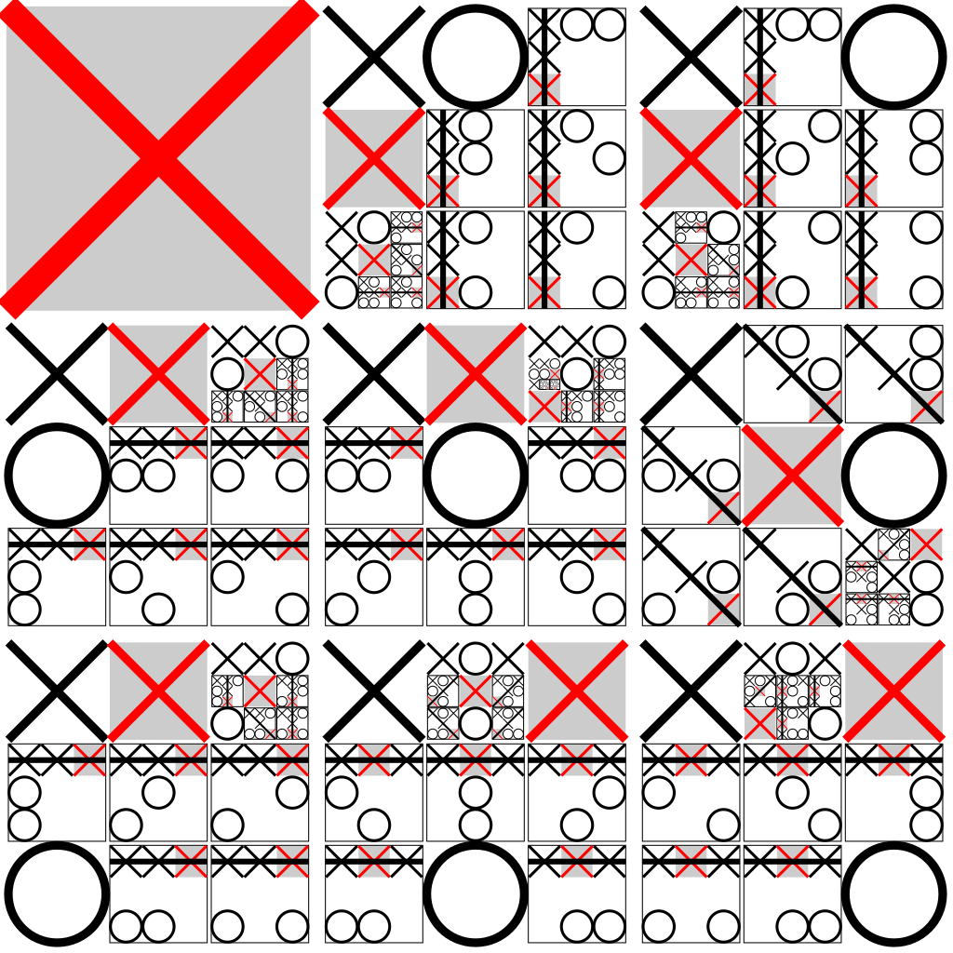
Ideja
Napraviti sistem koji omogućava igranje iks-oksa između dva igrača ili igrača i mašine
Optimalna strategija za pobjedu iks-oksa:
Slika 1: optimalna strategija za pobjedu iks-oksa, preuzeto iz “A Fractal Guide to Tic Tac Toe” od I. Stewart iz Scientific American, vol. 283, no.2, 2000. godina

Slide 3
Problem 1
Minimax algoritam kao standard koji se koristi pri programiranju mašine za igranje iks-oksa
Pokušaj implementacije navedenog algoritma na PIC16F1939 mikrokontroleru
PROBLEM: Rekurzija
Minimax algoritam radi tako što pretpostavi svako moguće buduće stanje table u zavisnosti od stanja table u toku igre, pa na osnovu toga uradi potez
Pozivi ugniježdenih funkcija se na PIC16F1939 ograničavaju na 14
Maksimalna dubina poziva u minimax algoritmu za iks-oks je 10, ali kompajler ipak ne dozvoljava nikako rekurziju da ne bi došlo do greške

Slide 4
Problem 2
Pokušaj prevođenja minimax algoritma iz rekurzivnog u funkcionalno programiranje
Previše kompleksan problem
Ovaj pokušaj je završio sa veoma neurednim kodom koji je bio skoro pa nemguć za debug

Slide 5
Solucija
Solucija je bila ne koristiti minimax algoritam, već implementirati naivni algoritam koji radi dovoljno dobro
Dovoljno dobro znači da nije kao minimax algoritam koji će uvijek završiti ili pobjedom računara ili neriješenim, već da postoji i mogućnost da igrač može pobijediti

Slide 6

Tri koraka:
  Provjera da li mašina može pobijediti u idućem potezu, ako može onda odraditi potez koji će pobijediti igru
  Provjera da li igrač može pobijediti u idućem potezu, ukoliko može onda izvršiti blokadu tog poteza
  Ukoliko ne mogu pobijediti niti mašina niti igrač u narednom potezu, onda se znak postavlja na prvo slobodno polje iz uređene liste polja: {5, 2, 4, 1, 3, 7, 9, 6, 8}
1
2
3
4
5
6
7
8
9

Slide 7
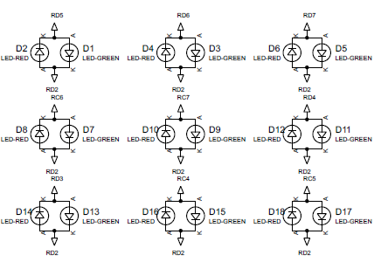
Problem 3
Kako prikazati stanje table u toku igre?
Mreža 3x3 multipleksiranih LED
Zelene diode - iks, crvene diode - oks
Ako diode trepere približno brzinom od
30 Hz onda ljudsko oko to interpretira kao
konstantan rad dioda
Prekidna rutina se aktivira približno svakih
16 ms, tada se ažurira stanje table u skladu
sa unešenim komandama, te se alternira
boja dioda koja se u tom trenutku prikazuje
Zbog multipleksiranja, u jednom trenutku se
prikazuju samo sve aktivne zelene ili crvene diode

Slide 8
Problem 4
Kako igrač može unijeti koje polje želi da odigra?
3x3 mreža sa slide switch-evima
PCB predložak modeliran u odnosu na MMS1208 slide switch
Potrebno je da igrač pomjeri prekidač u jednu pa u drugu stranu na odgovarajućoj lokaciji (dakle, lokacija LED i lokacija switch-a se podudaraju)
Preko istih slide switch-eva je implementirano da se pokreće i zaustavlja igra, bira PvP ili PvE modus i ukoliko je izabran PvE modus da li mašina ide prva ili druga

Slide 9
Problem 5
PCB dizajn cijelog sistema?
Poseban problem predstavljaju slide switch-evi koji imaju tri pina i njihova organizacija pločici
Solucija je nezgrapna, ali najjeftinija u ovom slučaju - sastoji se od dodavanja otpornika kako bi vodovi mogli da prelaze jedan preko drugog

Slide 10
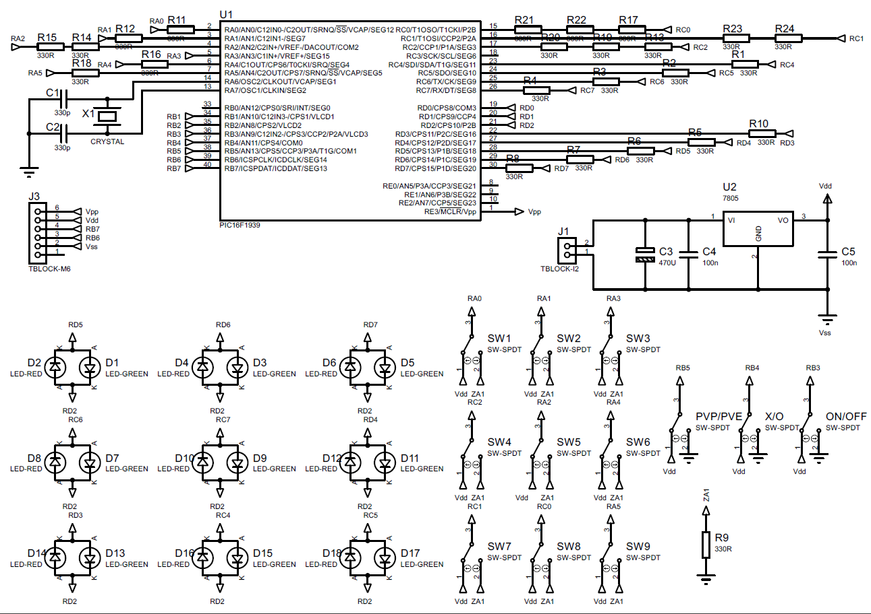

Slide 11
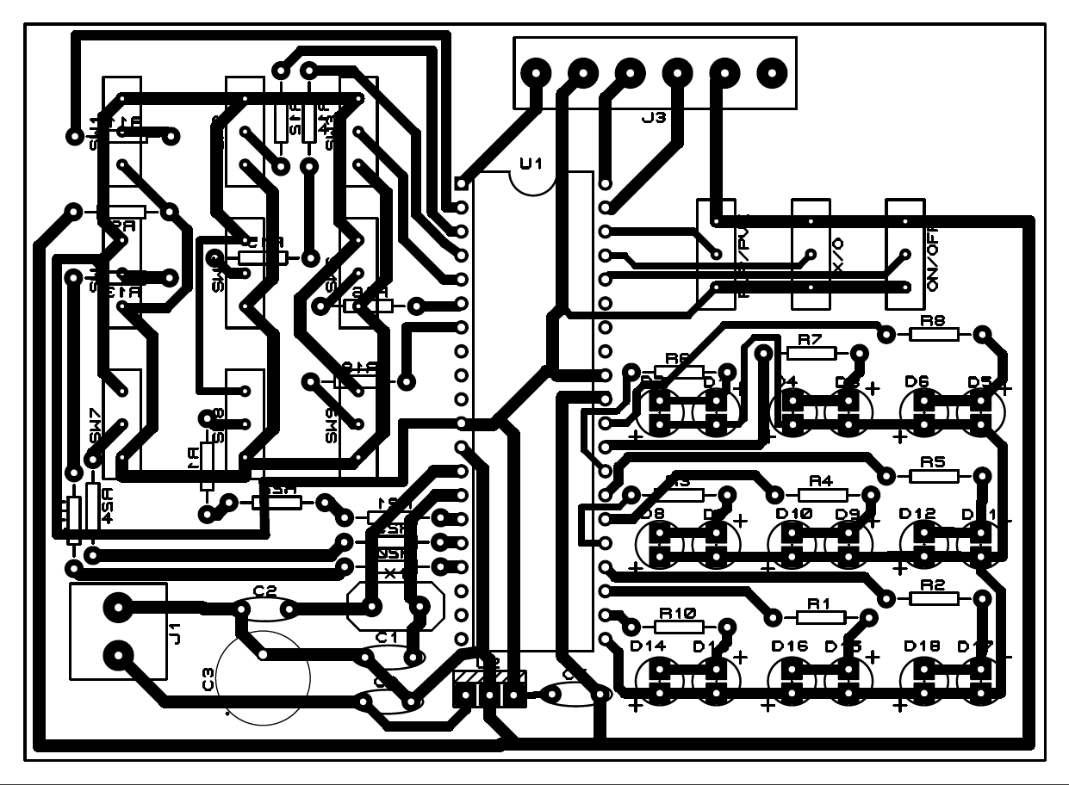

Slide 12
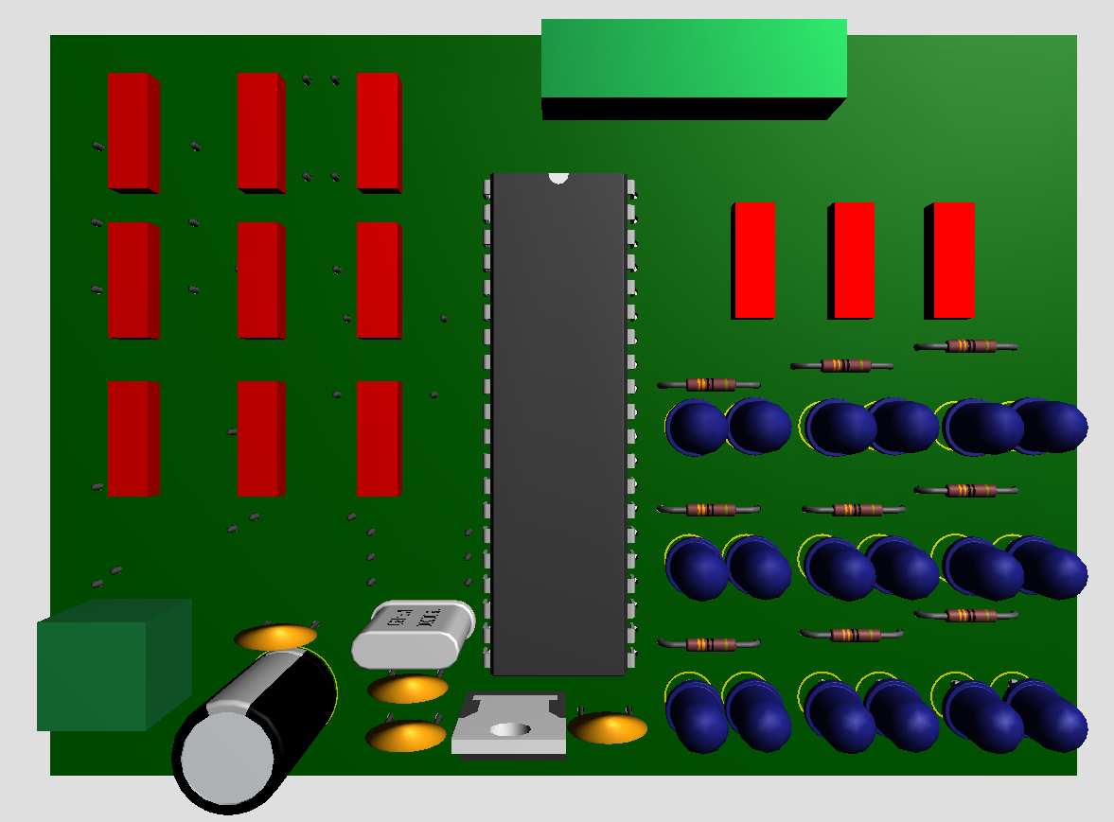

Slide 13
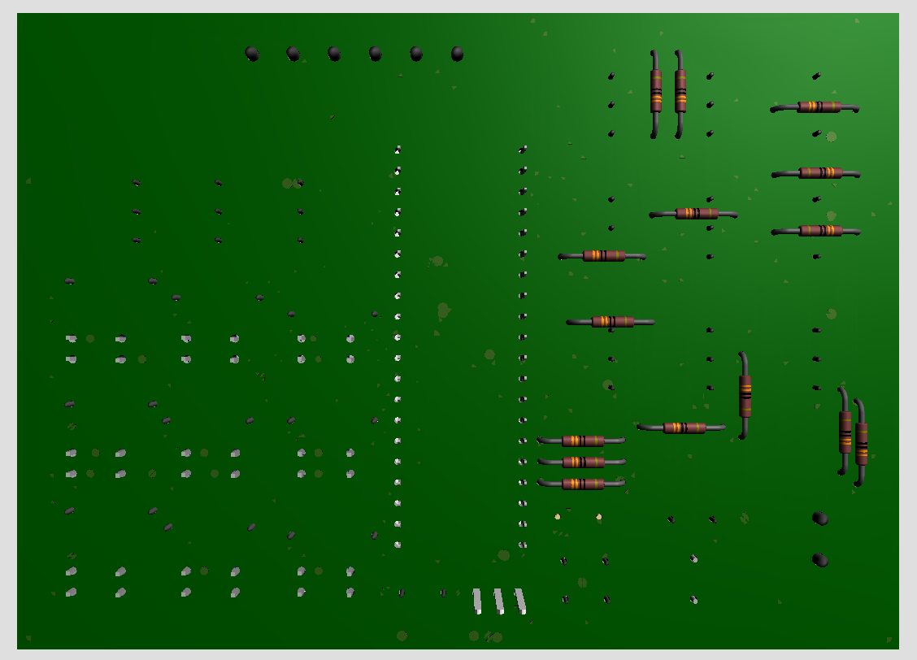

Slide 14
Hvala na pažnji!

